Slide 1
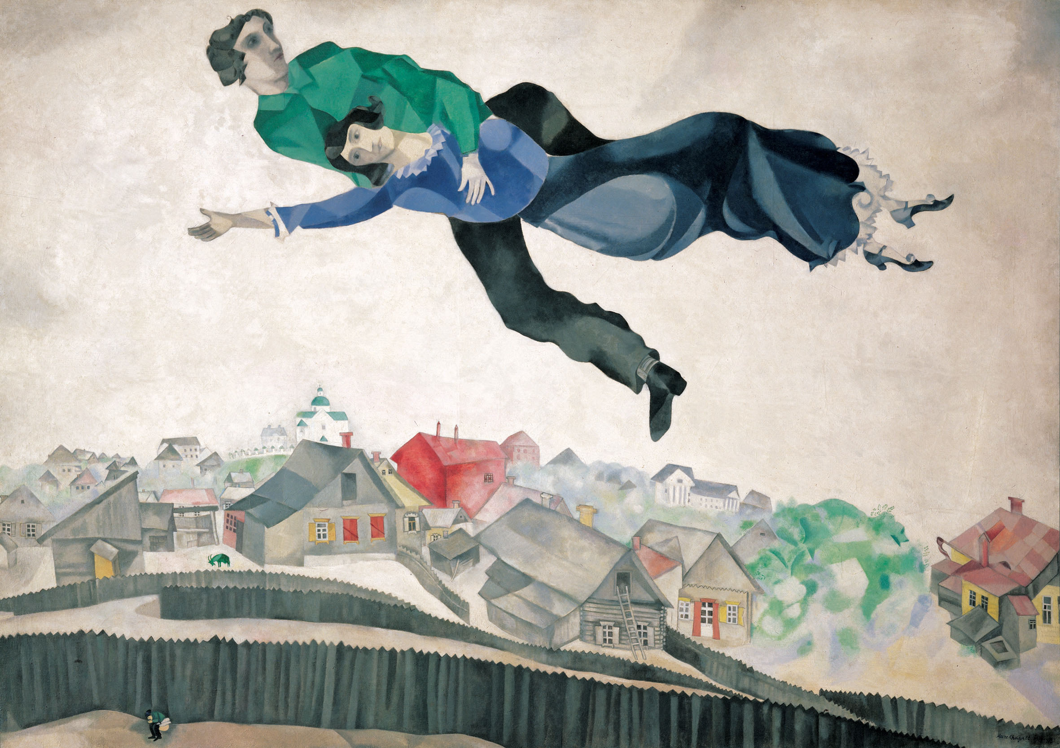
«Культура и искусство»
Презентация по обществознанию на тему:
Сурина Елизавета, 10 Б, школа 1260
2015 г.

Slide 2
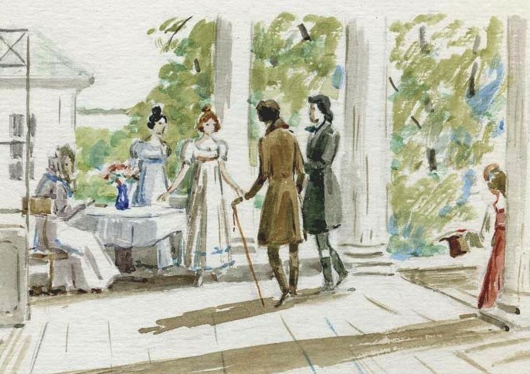
«Культура»

Slide 3
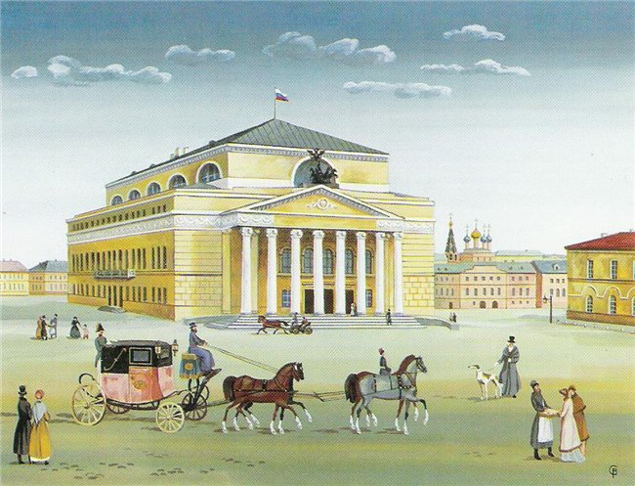
I. Определение
Культура – все разнообразия целей, средств, результатов, форм деятельности человека.
Культура как противопоставление природе (Аристотель)
Культура как противопоставление обществу (Лотман)
Культура как противопоставление цивилизации (Шпенглер)
Владимир Семенов «Китай-город»

Slide 4
II. Структура культуры
 | Элитарная культура | Массовая культура
1. Цели | Творческое самовыражение | Коммерческая
2. Результаты | Шедевр | Бестселлер
3. Формы | Экспериментальная | Стандартная
4. Содержание | Сложное | Простое
5. Функции | Познавательная | Развлекательная

Slide 5
III. Признаки народной культуры
Анонимность
Устный характер
Связь с традициями
А.И. Корзухин «Девичник»

Slide 6
IV. Переход из одного вида в другой
Взаимосвязь между видами культур
Переход из массовой в элитарную
Пример: Джазовая музыка
Переход из элитарной в массовую
Пример: Классика
Взаимовлияние
Массовая на элитарную
Пример: Детективные сюжеты Достоевского в романе «Преступление и наказание»
Элитарная на массовую
Пример: Симфонический рок
Народная на массовую
Пример: Пелагея, народные/этнические принты
Народная на элитарную
Пример: сказки Пушкина

Slide 7
V. Субкультура и контркультура
Субкультура – часть массовой культуры, которая создается и потребляется социальной группой
Контркультура - оппозиция доминирующей культуры
Английские роккеры 50ых
Молодежная революция в 60ых

Slide 8
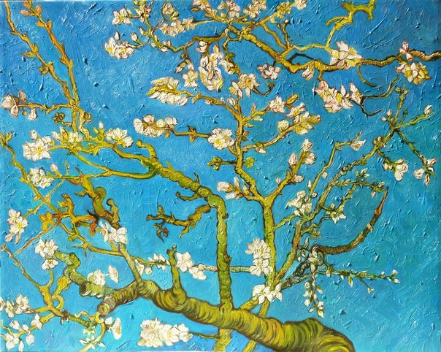
«Искусство»
Элитарное и массовое

Slide 9
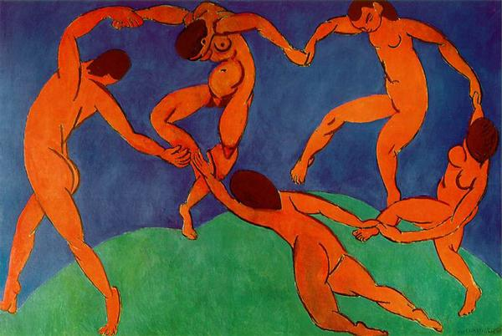
I. Определение
Искусство – деятельность человека, направленная на создание эстетических ценностей
Институционализм – искусство-социальный институт, то есть то, что признается художниками, зрителями и критиками
Анри Матисс «Танец»

Slide 10
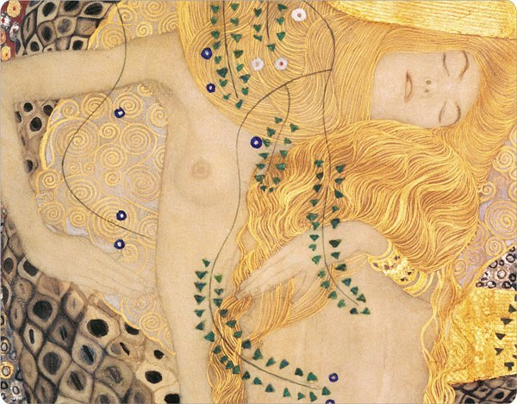
II. Эстетические ценности
Эстетические ценности – ценности, не имеющие прямой фактической пользы
Виды эстетических ценностей:
Прекрасное и безобразное
Возвышенная и низменная
Трагическое и комическое
Густав Климт, Водяные змеи I

Slide 11
III. Признаки художественной реальности
Является результатом творчества
Образность
Субъективность
Эмоциональность
Дж. У. Уотерхаус «Душа Розы»

Slide 12
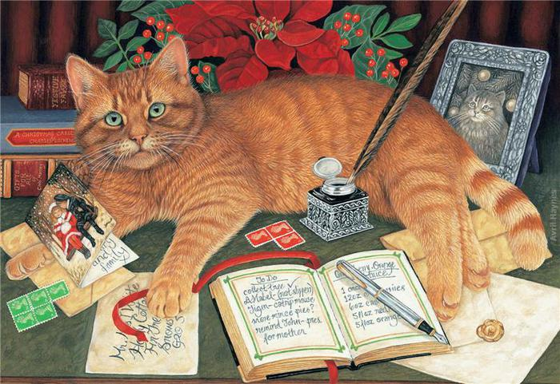
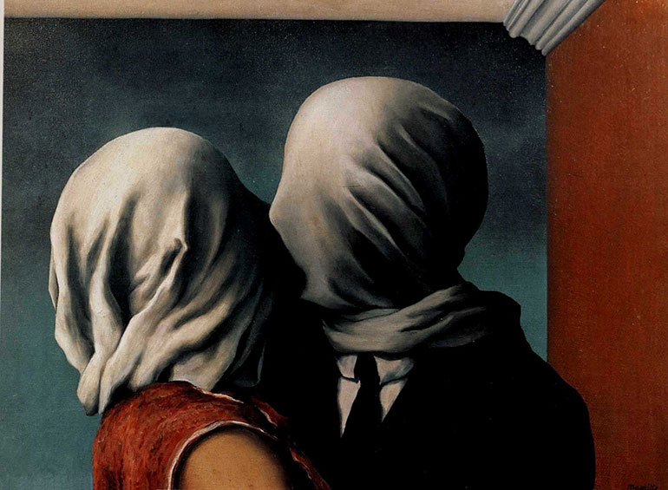
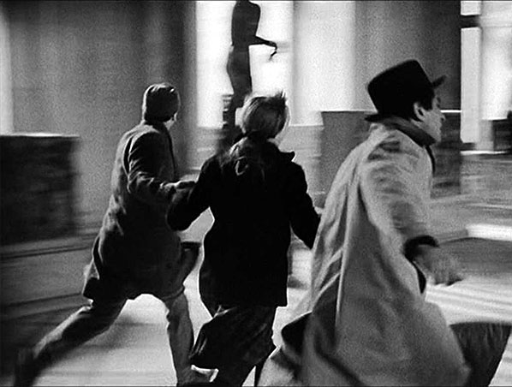
IV. Виды искусства
Пространственное (живопись, архитектура, скульптура)
Временное (литература, музыка)
Рене Магритт «Влюбленные»
Пространственно-временное (комиксы, театр, кино)
Кадр из фильма «Bande à part», 1964

Slide 13
V. Функции искусства
Познавательная
Эстетическая (формирование художественного вкуса)
Терапевтическая (катарсис – сильное эмоциональное переживание, приносящее психологическую разрядку)
Прогностическая – предсказательная
Гедонистическая (удовольствие, наслаждение)
Воспитательная
Социально-преобразовательная
Магическая

